Slide 1


Slide 2

Material UX

Slide 3
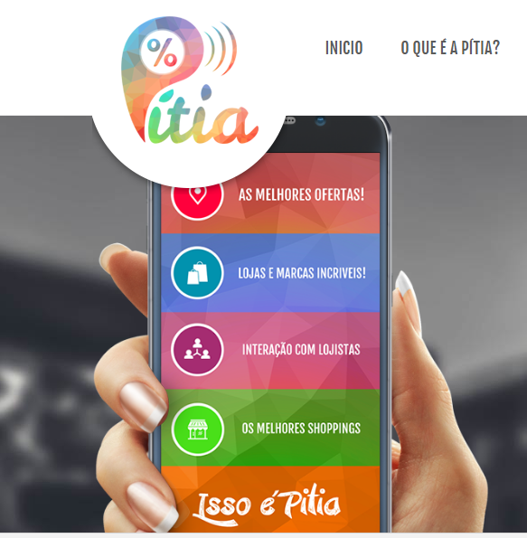
Apresentação:
CEO da Gigamobb.
Idealizadora da Startup Pítia, aonde ganhou dois prêmios de inovação.
Mestre em Conhecimento e Inovação na FMU defendendo o projeto: O Impacto da Utilização do BI para o Varejo de Shopping Center.

Slide 4
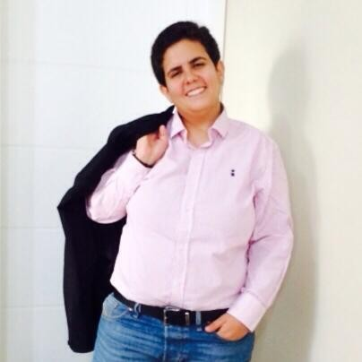
Apresentação:
Gabriela Salomão, idealizadora da Gigamobb.
Idealizadora da Startup Pítia, aonde ganhou dois prêmios de inovação.
Mestre em Conhecimento e Inovação na FMU defendendo o projeto: O Impacto da Utilização do BI para o Varejo de Shopping Center.
Mentora voluntária do programa Technovation, mentorou programas como Pitch Fight da Virada Empreendedora 2015 e 2016 (ganhou o segundo e o primeiro lugar nas duas edições) - promovido pela FGV e Rede Mulher Empreendedora.
Foi mentora, também, do Acelera Startup promovido pela Impulsa de Jundiaí.
É formada em Administração com ênfase em Marketing/ Estácio de Sá, cursou Empretec/Sebrae – 2006.
Participou do Startup Weekend Woman São Paulo.
Palestrante em faculdades e organizações sobre inovação, startup e hardwares Mobile (Beacons, RFID, NFC)
Participou com sua Startup da Campus Party 2015 e 2016
(Startup & Makers) e como convidada em 2017.
Trabalhou na Brasilprev e acompanhou seu pai empreendedor .
Consultora de Desenvolvimento Mobile e Processos à empresas de pequena, médio e grande porte .
Professora da graduação da Ítalo e na FIAP nos cursos de ADS e GTI e de pós-graduação de Mobile Marketing e UX (User Experience) no Senac/SC, UVV/ES, Impacta.

Slide 5

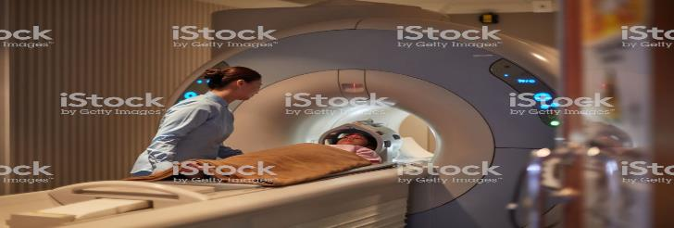
ID da foto:1000931568
ID da foto:1020435550
Design thinking é centrado no usuário
Experiências extraordinárias
Inovação é essencial ao processo
Notes:
O principal conceito do design thinking é pensar e desenvolver produtos e serviços focados no usuário. Um exemplo é a Netflix. O que eu acesso é diferente do meu vizinho, que por sua vez acessa um conteúdo diferente ao que meu irmão acessa. Pois cada usuário (aquela pessoa que usufrui daquele serviço ou produto on-line ou off-line) tem um login e uma senha que acessa uma base de informações. Como o que eu assisto, por exemplo, é armazenado em um servidor online (Cloud) da Netflix, toda vez que eu for acessar a plataforma, ela vai sugerir títulos de filmes relacionados aos que eu já assisti.
Contextualizando melhor isto, temos o case da General Electric (GE), que aplicou conceitos de design thinking ao criar um produto para a realização de tomografias em crianças. Quem já realizou esse exame, sabe que é muito complexo ficar comprimido dentro de um tubo ruidoso.
Para o público infantil, esse processo pode ser até traumático. Pensando em melhorar a experiência desse usuário (a criança), a GE criou um design diferente, que complementa o aparelho que realiza o exame. Um exemplo é o “cenário” de um barco, que além de atrativo, possibilita diminuir a tensão, que em uma criança, o exame pode causar. Com esse design que remete a um barco, a criança “brinca” tendo a sensação de que o exame pode ser uma experiência de navegabilidade num barco, entrando em universo mágico ao adentrar no tubo do aparelho que realizará o exame.
Neste contexto atual, em que estamos vivenciando a imersão no mundo on-line e dos aplicativos, a forma de prestar serviços, de construir produtos e ofertá-los, está mudando. Se não for ofertado ao usuário um ambiente personalizado, se ele não se sentir atraído, se ele não for o foco do fornecedor, ele o abandona, o intitula de “mais do mesmo” e recorrerá ao concorrente, que oferecerá um login e uma senha que o transportará a um ambiente com as características que o usuário deseja.
Quem não gosta de se sentir único? Afinal, vivenciamos a época dos stories nas redes sociais, em que temos seguidores que param as suas vidas para acompanhar a personalização das nossas vidas.

Slide 6
E o que o design tem a ver comigo?
O design na sua essência transforma problemas em experiências, porque se baseia em três pilares:
forma, função e usuário.

Slide 7

